Slide 1
C班課題発表
T24b202a 阿部隼也
T24b242k 國井太貴
T24b304c 中川和哉

Slide 2
２つの目標
大目標：世界中で運動不足が深刻化しているため、それを解消 すること
小目標：子供世代の運動不足を解消するために、スマートフォンを利用したWebページを開発し、運動の習慣を促す

Slide 3
４つの計画
目的：運動した努力や成果を、数値やランキングなどで可視化することで、子どもたちの継続的なモチベーションを維持する。
機能と仕様：1.歩数計作成 2.Webページ作成 3.ミッションの内容を作成 4.リアルタイムでのデータ表示機能の作成 5.ミッション達成度を可視化する機能の作成 6.スコアとランキングシステムの作成
時間配分：ガントチャート参照
役割分担：みんなで臨機応変にやる

Slide 4
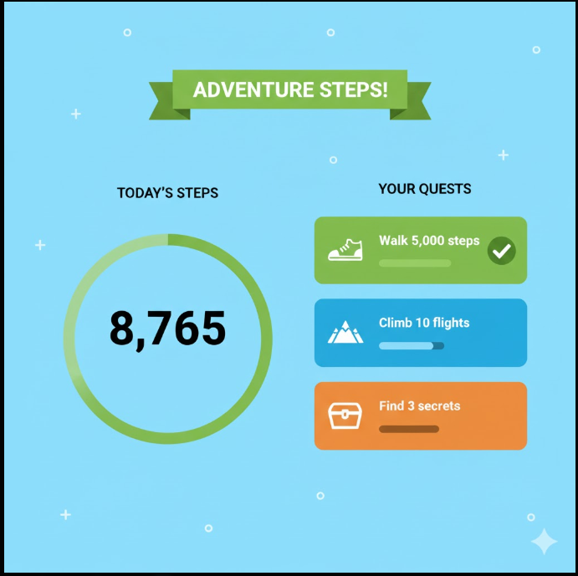

Slide 5
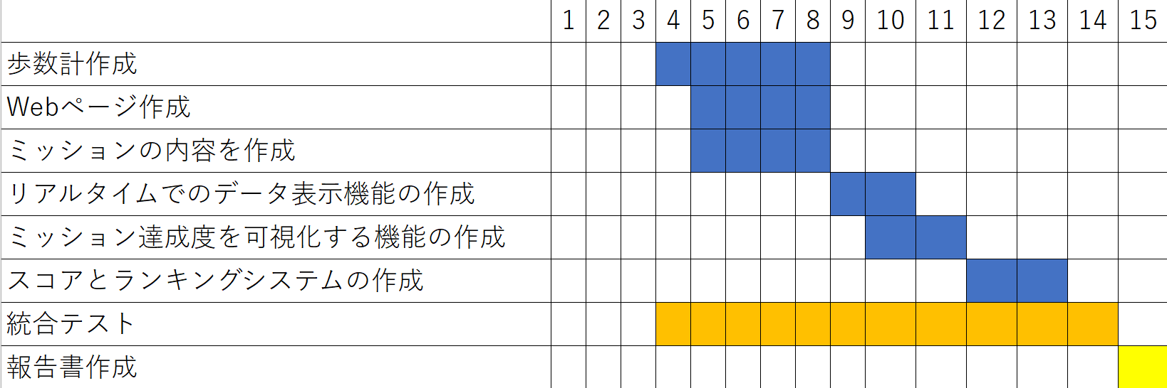
ガントチャート

